Slide 1
Python OpenVC
Alumno: Miranda Gonzalo
Fecha de entrega: 31/05/2018

Slide 2
¿Como conocí Python OpenCV?

Slide 3
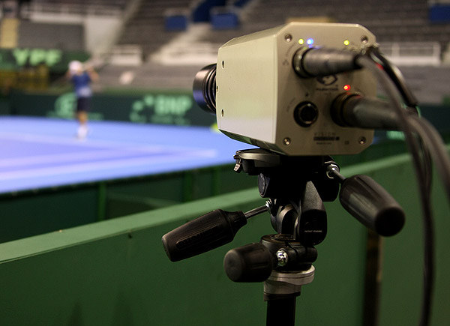
El ojo de Halcón

Slide 4
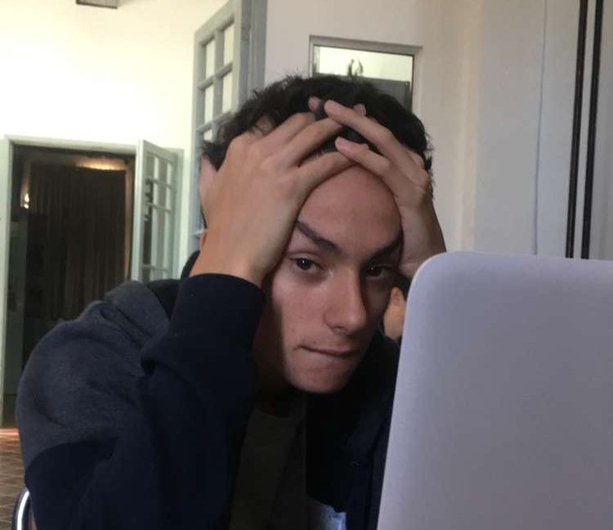
Resultado:

Slide 5
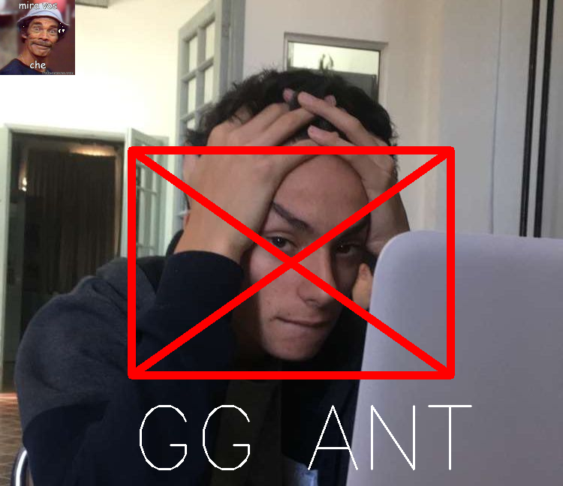

Slide 6
Objetivos de la Exposición.
  Vistazo general a los componentes de Python OpenCV.
  Compresión del comandos basicos.
  Movimiento.
  Limites.

